Slide 1
75 rocznica wybuchu Powstania Warszawskiego
1 sierpnia 1944

Slide 2
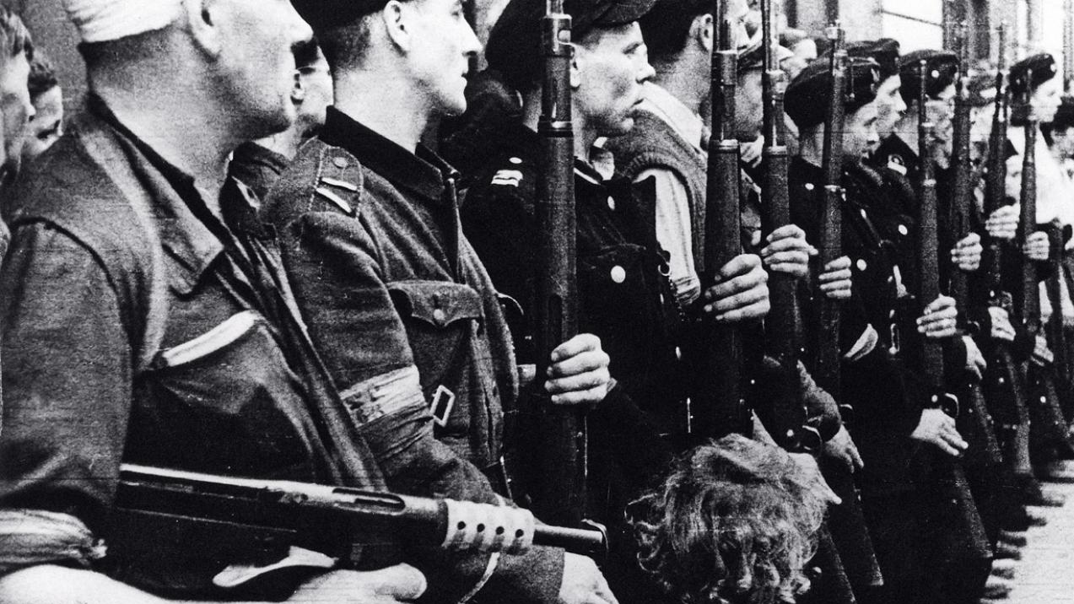
Powstanie warszawskie.
Powstanie Warszawskie wybuchło 1 sierpnia 1944 roku. Było to jedno z najtragiczniejszych wydarzeń w historii Polski XX wieku. Jak doszło do Powstania Warszawskiego? Kto chciał wybuchu powstania, a kto się mu sprzeciwiał? Dlaczego powstanie wybuchło? Czy miało szanse powodzenia? Czy biorąc pod uwagę czysto wojskowe argumenty Powstanie Warszawskie miało sens?

Slide 3
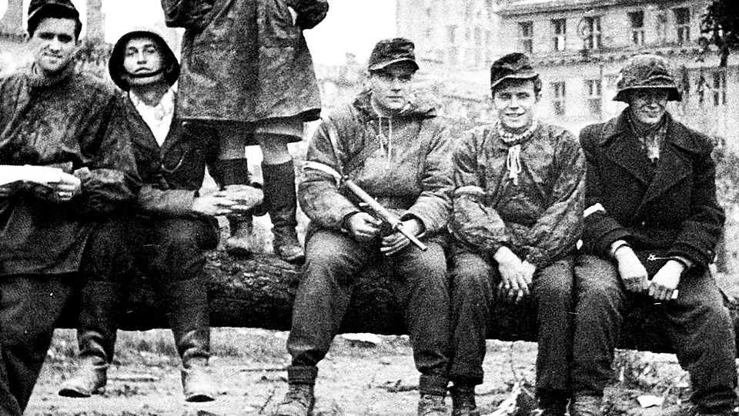
bój o wolną polskę.
1 sierpnia – 3 października 1944– wystąpienie zbrojne przeciwko okupującym Warszawę wojskom niemieckim, zorganizowane przez Armię Krajową w ramach akcji „Burza” połączone z ujawnieniem się i oficjalną działalnością najwyższych struktur Polskiego Państwa Podziemnego. Największa operacja militarna Armii Krajowej. Swoim maksymalnym zasięgiem objęła część lewobrzeżnych dzielnic miasta, niewielki obszar prawobrzeżnej Warszawy, a także Puszczę Kampinoską, Legionowo i okolice Marek.

Slide 4
Przyczyny powstania
Zbliżanie się Armii Czerwonej w wyniku rozpoczętej na Białorusi ofensywy i przekroczenie przez nią Bugu 20 VII 1944 r.
Utworzenie 21 VII 1944 r. PKWN jako rządu polskich komunistów i wydanie przez niego Manifestu 22 VII 1944 r.
Władze emigracyjne i AK uznały za niebezpieczne dla polskiej racji stanu rozszerzenie wpływów PKWN na Warszawę.
Rząd emigracyjny postanowił rozszerzyć plan „Burza” na Warszawę i uderzyć na wycofujących się Niemców, aby wobec wkraczających Rosjan i PKWN wystąpić w roli gospodarza.
31 VII 1944 r. rozeszła się wiadomość o wkroczeniu Armii Czerwonej do Warszawy.

Slide 5
Decyzja o powstaniu.
decyzja o wywołaniu powstania w Warszawie dojrzewała przez kilka dni, a wpływ na nią wywarło szereg czynników:
pod koniec lipca 1944 mogło się wydawać, że III Rzesza znajduje się na krawędzi upadku. Wojska niemieckie ponosiły porażki na wszystkich frontach, a 20 lipca w „wilczym szańcu” miał miejsce nieudany zamach na Hitlera. Oznaki niemieckiej klęski były widoczne również w samej Warszawie.
21 lipca 1944 powstał w Moskwie tzw. Polski komitet wyzwol – organ wykonawczy KRN, który rościł sobie prawo do sprawowania władzy wykonawczej na terenach centralnej Polski wyzwolonych przez Armię Czerwoną.
27 lipca około 17.00 w Warszawie ogłoszono przez uliczne megafony („szczekaczki”) zarządzenie gubernatora dystryktu warszawskiego, Ludwiga Fischera.Rozkazywał on, aby następnego dnia 100 tysięcy polskich mężczyzn i kobiet w wieku od 17 do 65 lat stawiło się do pracy przy budowie umocnień nad Wisłą (do obrony przed zbliżającą się Armią Czerwoną). Dowództwo AK obawiało się, że będzie to swoista ,,branka”.

Slide 6
Przebieg powstania
Powstanie warszawskie zostało rozpoczęte zbrojnym wystąpieniem oddziałów Armii Krajowej 1 sierpnia 1944 o godz. 17.00 (tzw. Godzina w). Walki zbrojne zakończyły się natomiast 2 października 1944 w godzinach wieczornych. Pułkownik Adam Borkiewicz zaproponował następującą periodyzację powstania: ogólne natarcie powstańcze dla opanowania Warszawy (1–4 sierpnia), okres powstańczej obrony zaczepnej (5 sierpnia – 2 września), walka o przetrwanie (3 września – 2 października). Generał Jerzy Kirchmayer podzielił natomiast powstanie na dwa okresy: okres polskiego natarcia (1–4 sierpnia) oraz okres polskiej obrony (5 sierpnia – 2 października).
Plan powstania został opracowany przez komendanta Okręgu Warszawskiego AK, pułkownika Antoniego Chruściela „Montera”. Przyjęto w nim założenie, że oddziały polskie będą w stanie prowadzić działania zaczepne przez 2–3 dni, a w razie niekorzystnego obrotu spraw będą mogły wytrwać w obronie maksymalnie przez 14 dni (przy założeniu, że możliwe będzie uzyskanie broni ze zdobyczy i zrzutów). W rzeczywistości walki trwały 63 dni.

Slide 7
Plan burza
Plan "Burza" był głównym planem operacyjnym opracowanym przez Armię Krajową w 1943 roku, gdy Armia Czerwona przekroczyła granice Polski. Realizowany od 1 stycznia 1944 do stycznia roku 1945. Żołnierze AK stwierdzili, że Polacy nie mogą dopuścić do "wyzwolenia" własnego państwa przez Rosję z tego względu, że ZSRR będzie później oczekiwało czegoś w zamian (ziem, uzależnienia Polski od Rosji...). W tym momencie AK przejmuje władze administracyjne w wielu miastach na terenie Polski. Lokalni dowódcy opracowują plan "Burza". Ofensywa zatrzymuje się na przełomie 1943/1944 roku; rozpoczyna się realizacja planu "Burza". Jednym z pierwszych miast, gdzie wcielono tę strategię w życie, było Wilno. Wzniecono tam powstanie, zmobilizowano partyzantów i przygotowano atak na miasto od zewnątrz. Ze względu na szybkie przemieszczanie się Armii Czerwonej, AK wkroczyła do akcji dobę wcześniej, niż zamierzała. Gdy Armia Czerwona wkracza do Wilna, miło wita AK i zaprasza "na herbatkę", w wyniku której część AK została aresztowana, a kilka tysięcy podoficerów internowanych. Miasta (lub okręgi), w których zrealizowano plan "Burza„.

Slide 8
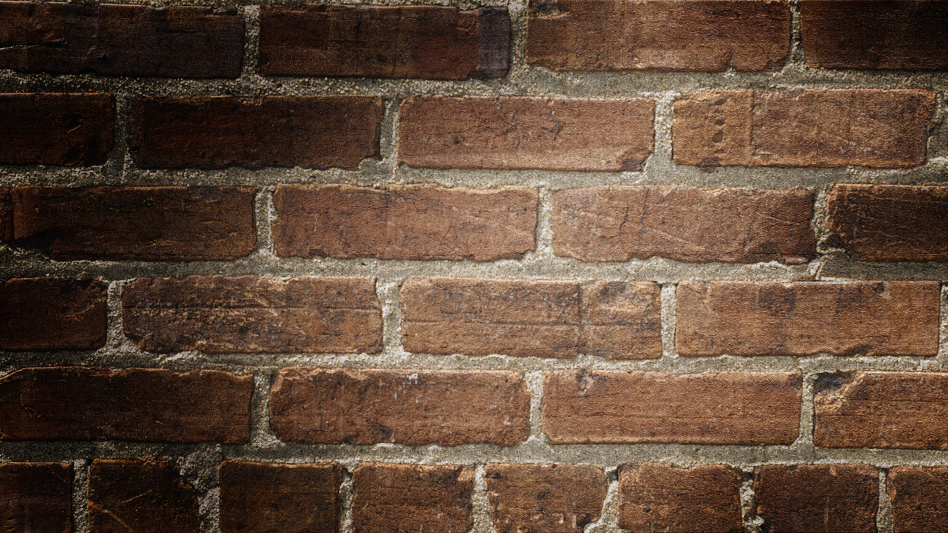
Żołnierze AK podczas akcji ,,burza” w Lublinie, lipiec 1944

Slide 9
Siły polskie.
W momencie wybuchu powstania warszawskiego główny ciężar walki z Niemcami wzięły na siebie oddziały Armii Krajowej. Do działań powstańczych przystąpiły wówczas:
jednostki Okręgu Warszawskiego AK (siedem obwodów i jeden samodzielny rejon) pod dowództwem pułkownika Antoniego Chruściela ps. „Monter”.
jednostki dyspozycyjne Komendy Głównej AK.
Generał jerzy Kirchmayer oceniał, że ogólny stan liczebny jednostek AK w Warszawie wynosił ok. 50 tys. zaprzysiężonych żołnierzy (mężczyzn i kobiet) – z czego ok. 45 281 służyło w jednostkach Okręgu Warszawskiego AK, ok. 2300 w szeregach Kedywu, a 2200 w Pułku „Baszta”.

Slide 10
Uzbrojenie.
Najsłabszą stroną powstańców było uzbrojenie. Dysponowali oni bowiem niemal wyłącznie bronią ręczną. Brakowało w szczególności efektywnej broni przeciwpancernej, której rolę pełnić musiały butelki zapalające, granaty przeciwpancerne, lub nieliczne granatniki przeciwpancerne. Co więcej, splot kilku wydarzeń spowodował, że skromne konspiracyjne zapasy broni i amunicji zostały poważnie uszczuplone jeszcze przed wybuchem powstania. W związku z wyłączeniem Warszawy z akcji „Burza” z tamtejszych magazynów wysłano do wschodnich okręgów AK ok. 900 pistoletów maszynowych z amunicją (7 lipca 1944). Dużą ilość broni stracono również wiosną 1944, gdy niemieckie służby bezpieczeństwa wykryły szereg konspiracyjnych magazynów i skrytek.

Slide 11
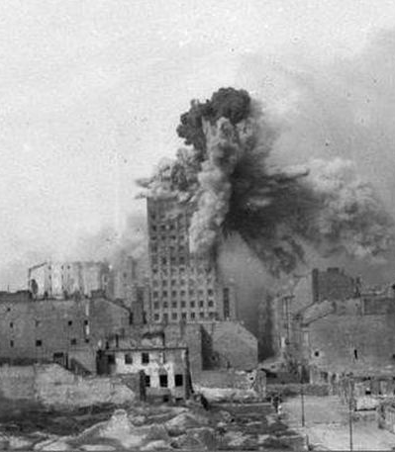
‚,Od bomb i samolotów - wybaw nas, Panie, Od czołgów i goliatów - wybaw nas, Panie, Od pocisków i granatów - wybaw nas, Panie, Od miotaczy min - wybaw nas, Panie, Od pożarów i spalenia żywcem - wybaw nas, Panie, Od rozstrzelania - wybaw nas, Panie, Od zasypania - wybaw nas, Panie...”

Slide 12
Udział obcokrajowców w walkach po stronie powstańców.
Do walki warszawiaków z niemieckim okupantem przyłączyło się kilkuset obcokrajowców. Historyk Michał Wójciuk twierdzi, że w powstaniu walczyli przedstawiciele ponad 20 narodowości w liczbie 200–300 osób. Byli wśród nich m.in.: Węgrzy, słowacy, gruzini, francuzi, belgowie, holendrzy, grecy, brytyjczycy, włosi, ormanie, żydów. Do powstania przyłączyła się także większość spośród 348 żydów uwięzionych w obozie przy ul. Gęsiej, którzy zostali uwolnieni przez żołnierzy AK w pierwszych dniach sierpnia.

Slide 13
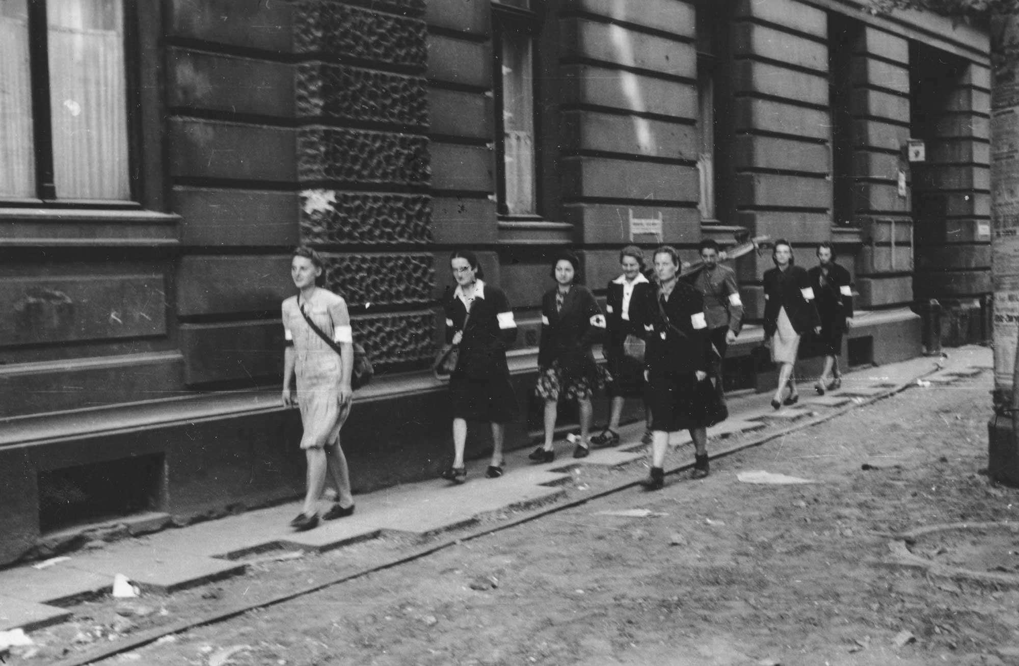
Sanitariuszki
Operacje bez środków znieczulających, jęki rannych, ucieczka kanałem to niektóre wspomnienia sanitariuszek z Powstania Warszawskiego, które wchodziły w skład batalionu AK "Zośka". Wszystkie one miały wtedy po kilkanaście lat. Według przybliżonych danych, w Powstaniu Warszawskim brało udział ok. 3 tys. młodych dziewcząt, które ratowały życie i zdrowie powstańców i ludności cywilnej w szpitalach polowych i punktach sanitarnych. 416 z nich poległo. Personel medyczny wyruszał też ochotniczo na patrole, aby w przypadku napotkania chorego lub rannego udzielić mu pomocy lub dostarczyć go do najbliższego punktu opatrunkowego.

Slide 14
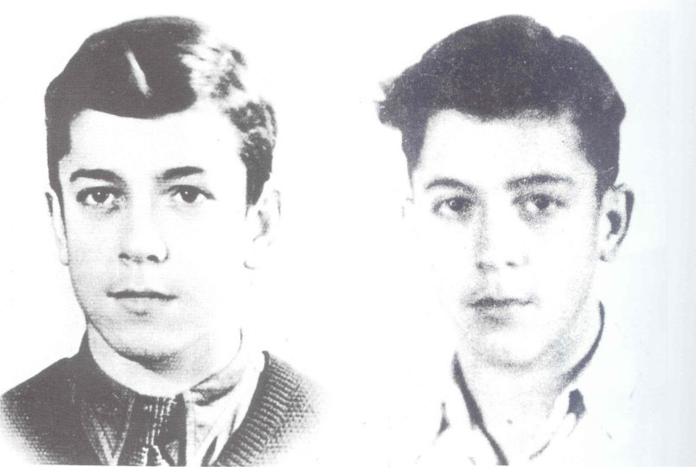
,,Jacek” i ,,Placek”- Józef i Zygmunt przewłoccy.
Bracia Przewłoccy pełnili podczas Powstania Warszawskiego bardzo ważną funkcję. Jako harcerze odpowiedzialni byli za dostarczanie rozkazów, a także służbę łączników-zwiadowców. Zadanie było o tyle ważne, że Powstańcy rozdzieleni zostali przez wojska niemieckie, co przekładało się na trudności we wzajemnej komunikacji.
Swoją rolę dwóch bliźniaków odegrało wspaniale. W dziesiątym dniu Powstania „Jacek” i „Placek” dostarczyli ważne listy ze Śródmieścia do lasów chojnowskich i z powrotem. Bracia przedzierali się przez Czerniaków, Siekierki, Wilanów, częściowo kanałami. Przejście całej trasy zajęło im zaledwie 21 godzin. Za wykonanie zadanie otrzymali Krzyże Walecznych. Jednak już kilka dni po bohaterskim czynie, jeden z braci, „Jacek”, poległ w wyniku wybuchu pocisku czołgowego.

Slide 15
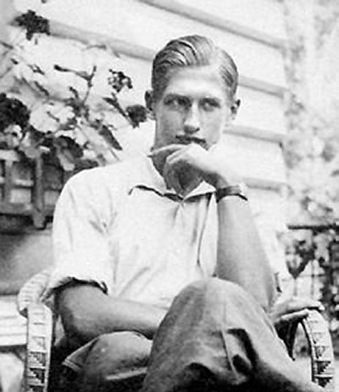
,,Morro”- Andzrej Romocki
Andrzej Romocki zwany był „Amorkiem”, bo podpisywał się „A. Morro”. Pod koniec sierpnia jego oddział odcięty został od pozostałych sił powstańczych i dzielnie odpierał ataki Niemców w piwnicach pałacu Zamoyskich. „Morro” . jego ludzie wiedzieli jednak, że aby ocaleć, muszą przebić się do Śródmieścia. Jedyną drogą był Ogród Saski – solidnie obsadzony przez siły okupanta. Wpadli więc na szalony pomysł.
W zdobycznych niemieckich panterkach i hełmach, pod osłoną nocy, udając oddział niemiecki, najzwyczajniej przemaszerowali przez pozycje wroga. Przy barykadzie strażnik polecił oddziałowi zawrócić. Jeden z powstańców odkrzyknął przytomnie czystym niemieckim: „Sami wiemy, dokąd mamy iść!”.

Slide 16
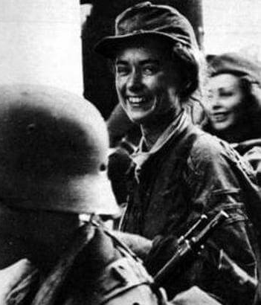
,,Baśka bomba’’- barbara matys-wysiadecka.
„Baśka” należała do Kobiecych Patroli Minerskich. Ten rodzaj służby wybrała, bo jak sama przyznawała, lubiła… szybkie efekty swoich działań. Zadaniem Barbary Matys-Wysiadeckiej podczas Powstania było przenoszenie materiałów wybuchowych, przebijanie przejść lub wysadzanie bram. Już 2 sierpnia „Baśka” wraz z towarzyszkami przetransportowała materiały wybuchowe i sprzęt minerski z ulicy Ordynackiej na ulicę Sienkiewicza. Ta pomoc pozwoliła na zdobycie czołgu, który później – jako „Chwat” – pomagał w walce z okupantem.
Po wojnie, Barbary Matys-Wysiadeckiej nie ominęły represje. Nie udowodniono jej niczego, jednak zablokowano karierę na studiach medycznych. Swoje życie poświęciła karierze pielęgniarki.

Slide 17
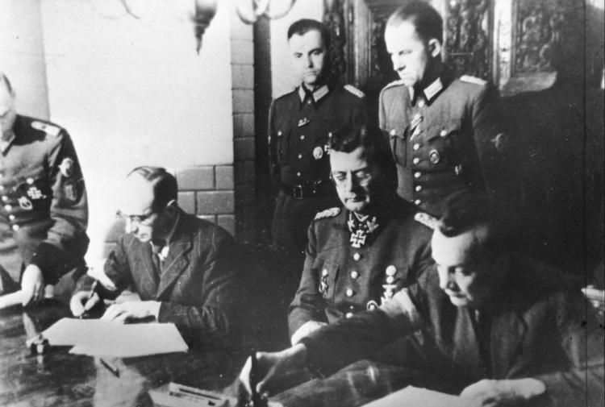
Zakończenie powsatnia warszawskiego
75 lat temu, 2 października 1944 r., po 63 dniach heroicznego i samotnego boju prowadzonego przez powstańców z wojskami niemieckimi, wobec braku perspektyw dalszej walki, przedstawiciele KG AK podpisali w Ożarowie układ o zaprzestaniu działań wojennych w Warszawie.
W Powstaniu Warszawskim wg szacunkowych danych zginęło ponad 150 tys. ludności cywilnej i ok. 15-18 tys. powstańców. Straty te byłyby z pewnością znacznie większe bez właściwie przygotowanej, zorganizowanej i działającej służby sanitarnej.

Slide 18
szacunek dla żołnierzy powstania.
Jestem pełna podziwu dla żołnierzy powstania. Dla sześćdziesięciu trzech dni walki powstańców, dla bohaterskiej postawy ludności cywilnej. Jednakże nawet wśród samych powstańców przeważają dwie opinię. Jedna mówi o wielkiej klęsce militarnej, o ofiarach i zniszczeniach. Drugą o zwycięstwie moralnym i o heroizmie. Trudno młodemu człowiekowi ustosunkować się do tych wydarzeń. Ale osobiście twierdzę, że gdyby nie takie zrywy Polaków to czy doczekalibyśmy się niepodległości? Powstanie upadło. Wraz z nim upadła wizja wolnej Polski. Wkrótce potem ruszyła ofensywa radziecka. Niemcy skapitulowali. Komuniści objęli rządy w Polsce. Duża część żołnierzy AK trafiła do więzień. Wielu z nich musiało uciekać z kraju. Jakże przykre jest, że ludzie, którzy walczyli o wolny kraj byli później represjonowani. W cichych procesach skazywano ich na śmierć lub długotrwałe więzienia. Nie udało się im osiągnąć takiej niepodległości, jakiej oczekiwali.

Slide 19
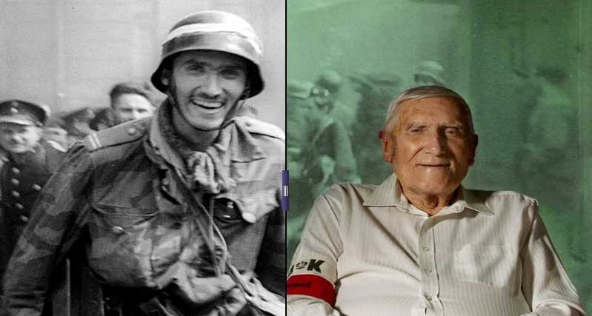
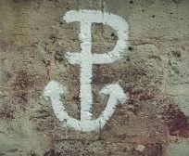
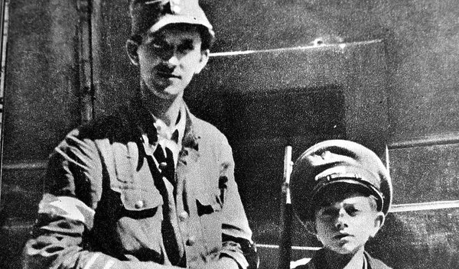
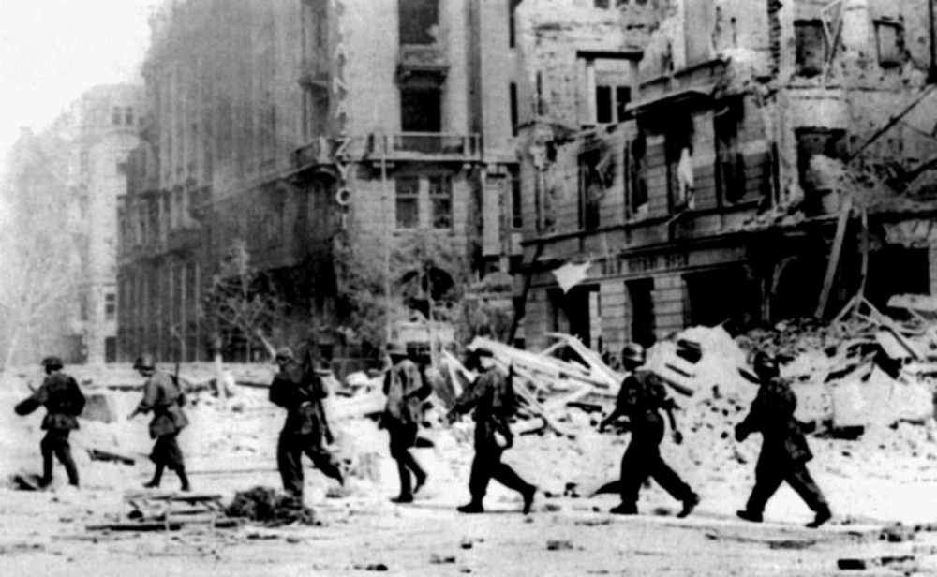

Slide 20
Dziękuję za poświęcenie uwagi.
Wiktoria
Bojarska

